Slide 1

MÔN TIẾNG VIỆT LỚP 2 Viết đoạn văn kể về một sự việc
Notes:
Bài giảng thiết kế bởi: Hương Thảo - tranthao121006@gmail.com

Slide 2

Tiếng Việt Luyện tập: Viết đoạn văn kể một sự việc

Slide 3
1. Kể lại một việc Bác Hồ đã làm trong câu chuyện Chiếc rễ đa tròn.
G:
Em muốn kể về việc làm nào của Bác Hồ?
Bác đã làm việc đó như thế nào?
Em có suy nghĩ gì về việc làm của Bác?

Slide 4
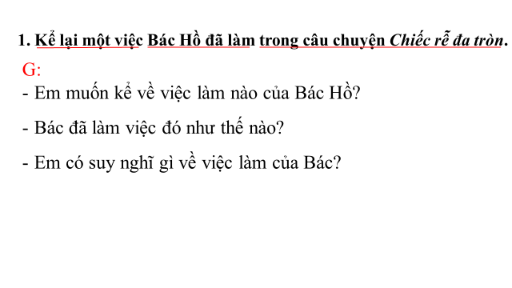

Slide 5
Bài làm
Trong câu chuyện Chiếc rễ đa tròn, Bác Hồ đã tự tay trồng một cây đa hình tròn rất đặc biệt. Hôm ấy, khi đang đi dạo, Bác đã nhặt được một chiếc rễ đa bị gió thổi bay. Thế là Bác đã cuộn tròn chiếc rễ lại, cắm hai chiếc cọc xuống đất rồi buộc hai đầu rễ của cây vào. Sau đó, Bác mới vùi hai đầu rễ xuống đất cho cây mọc lên sẽ có dáng tròn như một cánh cổng tròn tự nhiên. Nhờ hành động này của bác, mà nhiều năm sau khi các em thiếu nhi đến thăm vườn Bác đã có một nơi để chơi rất vui vẻ. Từ đó, em cảm nhận được tình yêu thương dạt dào của Bác dành cho các em thiếu nhi.

Slide 6
Bài làm
Câu chuyện Chiếc rễ đa tròn đã kể về một lần trồng cây trong vườn nhà của Bác. Chiếc cây ấy được Bác tự tay trồng nên từ một chiếc rễ đa. Thay vì cách trồng thông thường, Bác đã cuộn tròn chiếc rễ lại rồi buộc vào hai cái cọc, sau đó mới vùi đầu rễ xuống đất. Nhờ vậy, khi lớn lên cây đa đã có hình vòng tròn, trở thành nơi vui chơi cho các em nhỏ khi đến thăm vườn Bác. Điều đó cho thấy được tình thương của Bác dành cho các em thiếu nhi là vô cùng to lớn.

Slide 7

VIẾT BÀI
Học sinh viết bài vào vở ô li

Slide 8



ĐỌC MỞ RỘNG

Slide 9

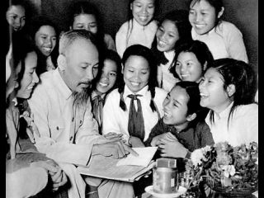
2. Kể lại câu chuyện đã đọc. Nói cảm xúc của em sau khi đọc câu chuyện

Slide 10

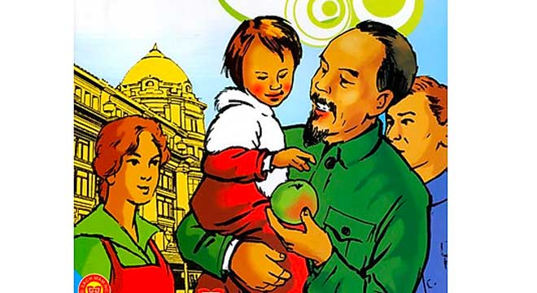
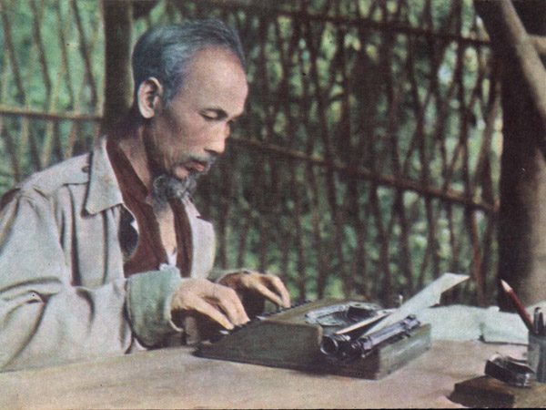
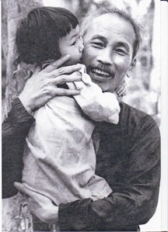
Quả táo của Bác Hồ
Đối thủ đáng yêu
Ngăn nắp và trật tự
Bác Hồ thăm vườn hoa nghìn việc tốt

Slide 11
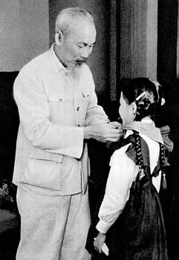
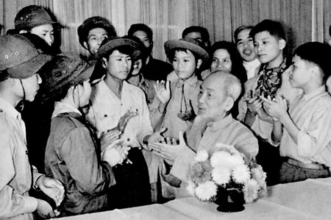
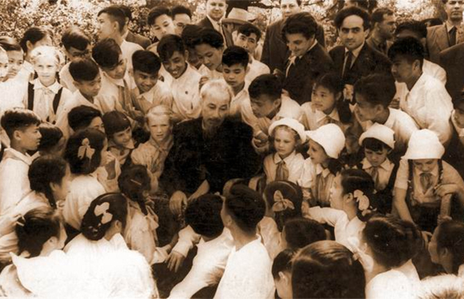
Đến thăm trường thiếu nhi miền Nam
Quây quần bên Bác
Thiếu nhi Tiệp Khắc với Bác Hồ
Đến thăm trường thiếu nhi miền Nam
=> Cảm xúc của em sau khi đọc truyện: Bác Hồ luôn dành tình cảm cho thiếu nhi, dành sự quan tâm cho thiếu nhi từ những điều nhỏ nhất.

